Slide 1
Счетчик до дня рождения
Android-приложение

Slide 2
Функционал приложения
Программа предлагает ввести пользователю день и месяц своего рождения.
После нажатия кнопки подтверждения показывается количество дней и часов до дня рождения.

Slide 3
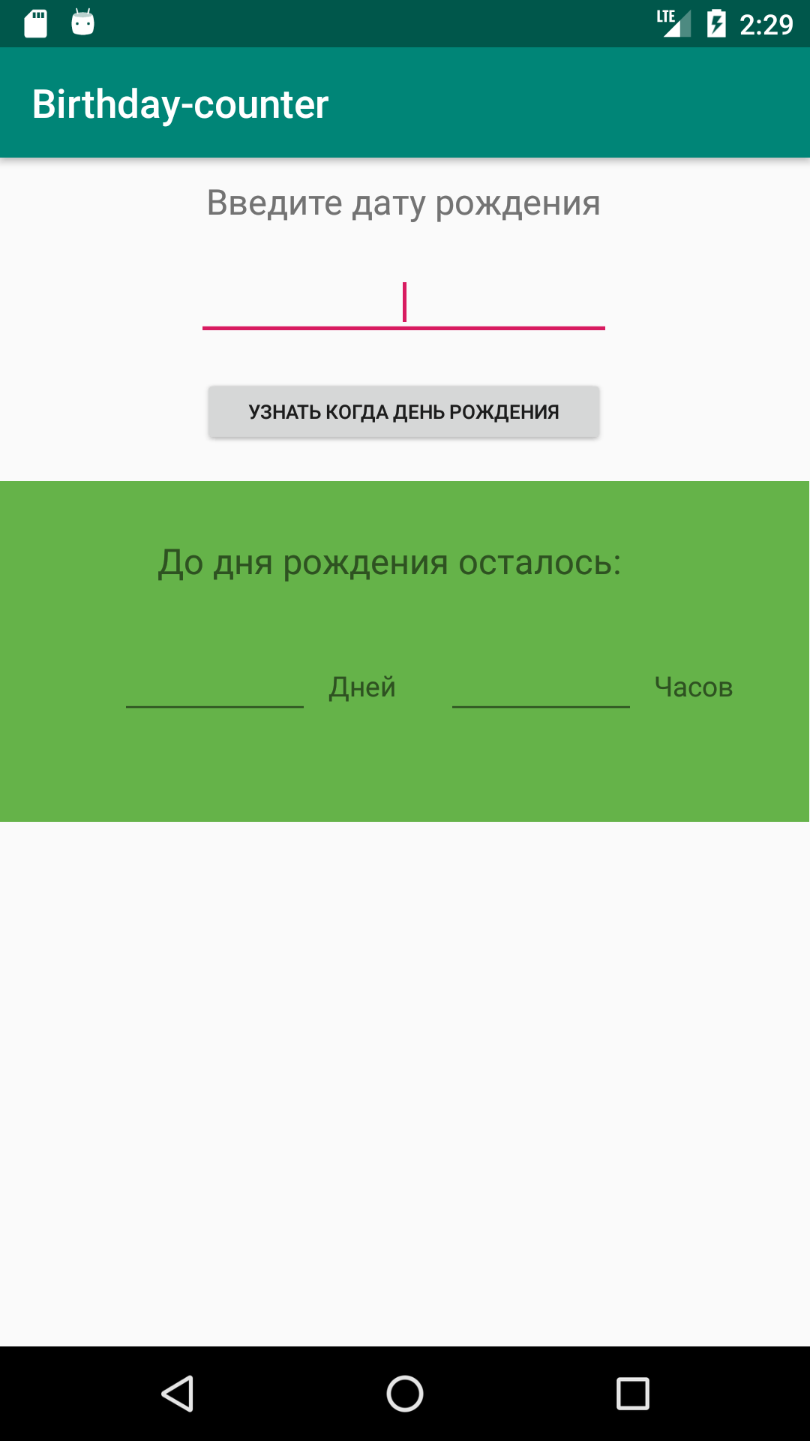
Интерфейс приложения

Slide 4
Технологии, используемые для разработки
Java – язык программирования
Gradle – система автоматической сборки
ConEmu – эмулятор для андроид девайсов
Android плагин для Intellij IDEA

Slide 5
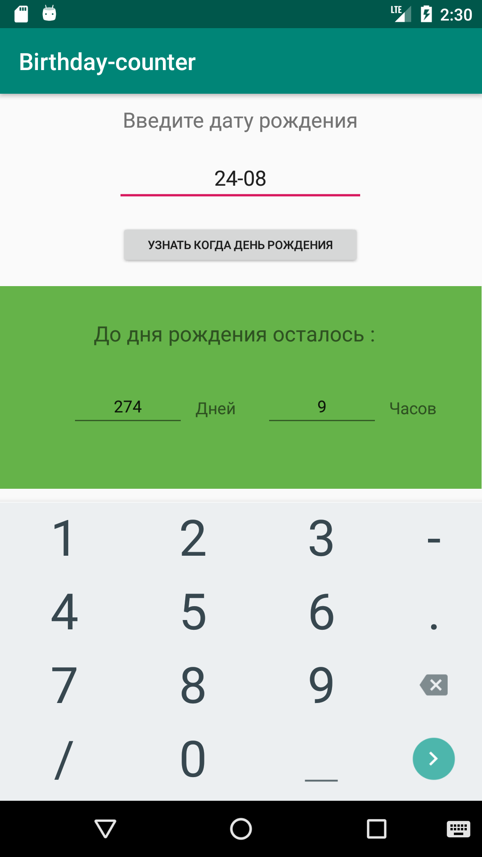
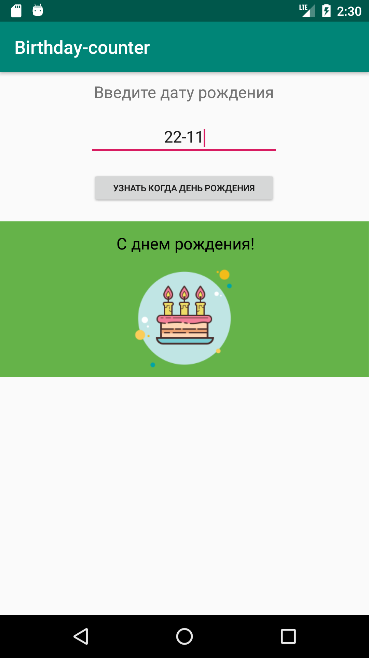
Скриншоты

